Slide 1
Pourquoi j'ai libéré
ma musique

Slide 2
Cours
Concerts
Droits
exclusifs
Artiste
Revenus
commerciaux
Droit
Du Travail
Licences
Légales

Slide 3
Cours
Concerts
Droits
exclusifs
Artiste
Revenus
commerciaux
Droit
Du Travail
Licences
Légales

Slide 4
Droits exclusifs, le cas du CD

Slide 5
Et l'autoproduction?

Slide 6
La SACEM?
Reproduction mécanique
5000 CDs
Diffusion
Système de «forfait»
Où est le problème?

Slide 7
« Ma » musique?
Diffuser ma propre musique sur mon site?
Refuser/autoriser son utilisation?
avantages<inconvénients

Slide 8
Comment protéger
MA musique
Tout en la diffusant?

Slide 9






Slide 10
MA musique
=
0 euros?

Slide 11
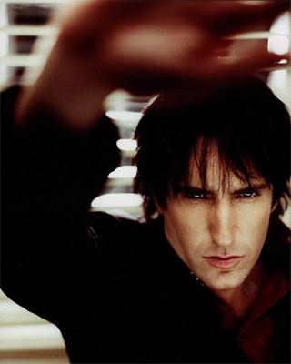
36 morceaux sous CC
9 sur son site
Le reste + « goodies »
Coffret 75 dollars
Coffret 300 dollars : 2500 ex.
Vendus en 30 heures
750 000 Dollars
1 600 000 Dollars

Slide 12
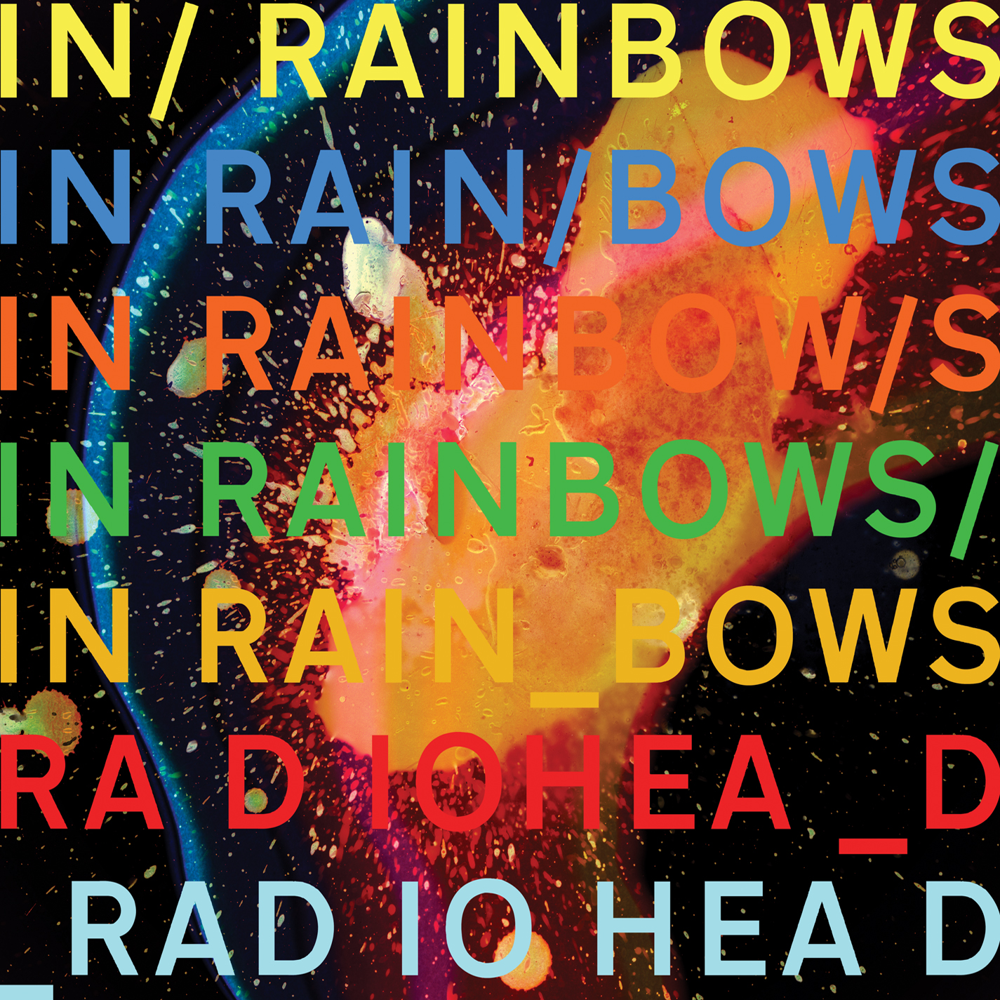
Prix : un « don » libre
1/3 de « radins »
Prix moyen : 4 GBP
Téléchargé
1 200 000 fois
A sa sortie physique, l'album
est quand même classé!!!

Slide 13
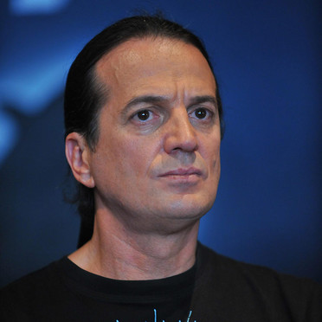
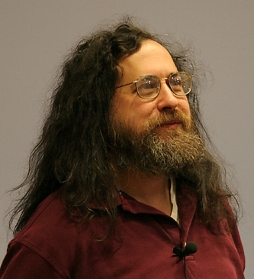
Tiens des discours parfois extrêmes..
Embrasse les arbres et les fleurs
Un système pileux surdéveloppé
Veut placer sa création sous licence libre...

